Slide 1
BOOTSTRAP HIZLI BAKIŞ
Doçent Dr. Abdulkadir KARACI

Slide 2

Konular

Slide 3
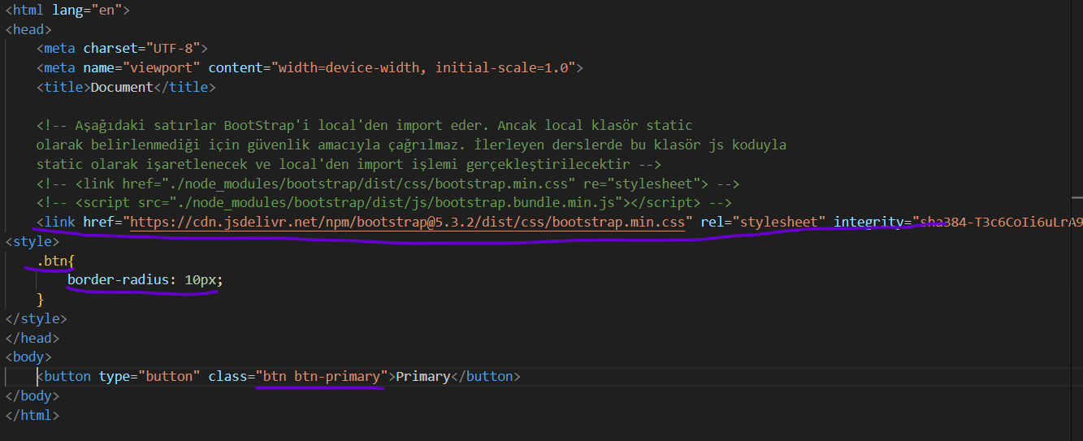
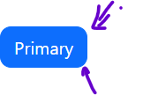
BOOTSTRAP>Kurulum
Uygulamalarımızda front-end sayfaları yapılandırmak için bootstrap kullanacağız.
pm install bootstrap@5.3.2
https://getbootstrap.com/docs/5.3/examples/
https://themes.getbootstrap.com/
<link href="https://cdn.jsdelivr.net/npm/bootstrap@5.3.2/dist/css/bootstrap.min.css" rel="stylesheet" integrity="sha384-T3c6CoIi6uLrA9TneNEoa7RxnatzjcDSCmG1MXxSR1GAsXEV/Dwwykc2MPK8M2HN" crossorigin="anonymous">
<script src="https://cdn.jsdelivr.net/npm/bootstrap@5.3.2/dist/js/bootstrap.bundle.min.js" integrity="sha384-C6RzsynM9kWDrMNeT87bh95OGNyZPhcTNXj1NW7RuBCsyN/o0jlpcV8Qyq46cDfL" crossorigin="anonymous"></script>

Slide 4
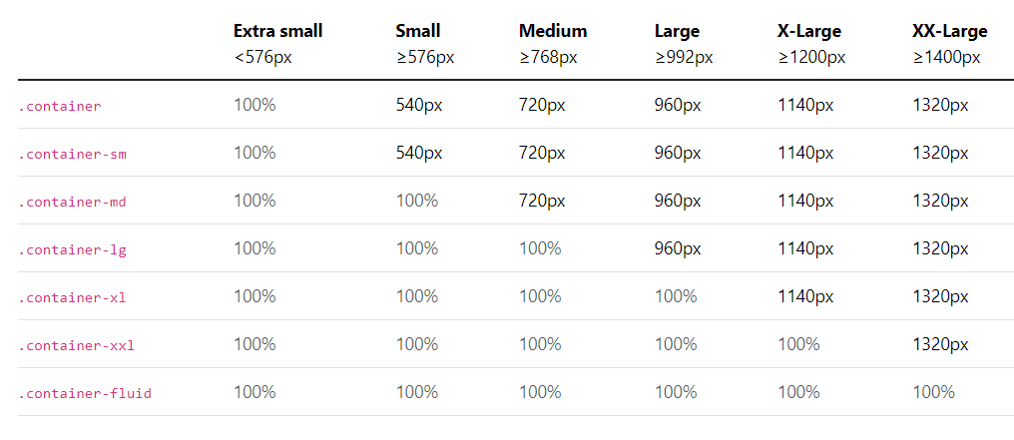
BOOTSTRAP>Grid System, Container,Responsive ve FlexBox
Container, içeriğinizi belirli bir cihaz veya görünüm penceresi içinde yerleştirir, dolgular ve hizalar. Aşağıda ilgili class bilgileri ve ekranlara göre break point noktaları gösterilmektedir. Container-fluid hiçbir break point noktasına sahip değildir. Tüm ekranlarda ekranı kaplamaktadır.

Slide 5
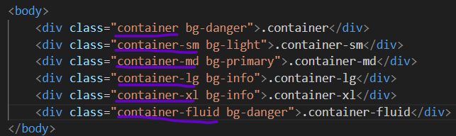
BOOTSTRAP>Grid System, Container,Responsive ve FlexBox

Slide 6
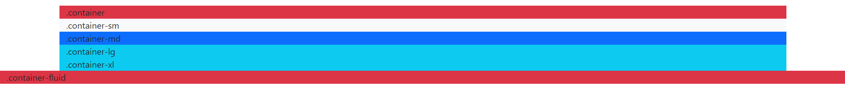
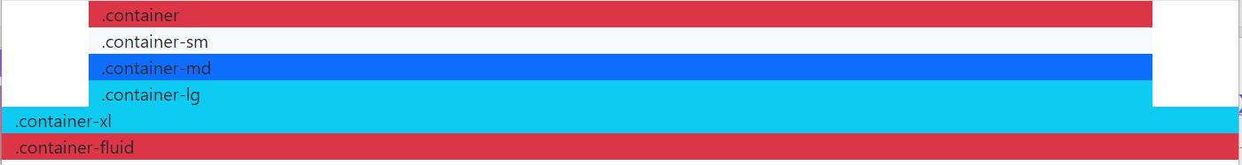
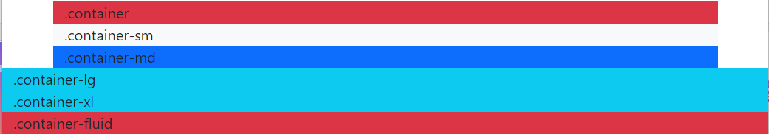
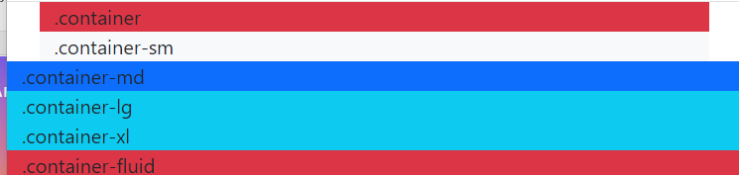
BOOTSTRAP>Grid System, Container,Responsive ve FlexBox
Ekran boyutu küçüldükçe davranış şekli aşağıdaki gibi olmaktadır.

Slide 7
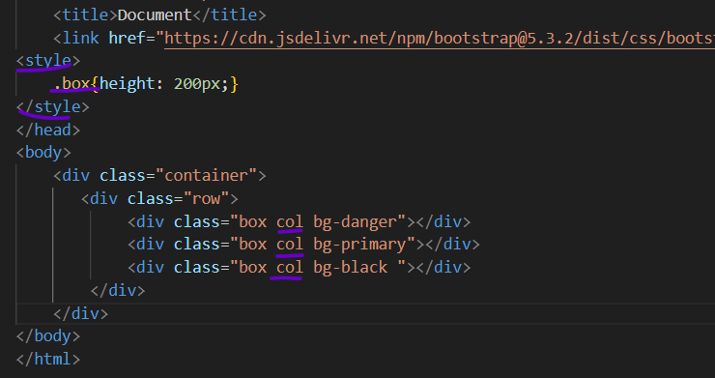
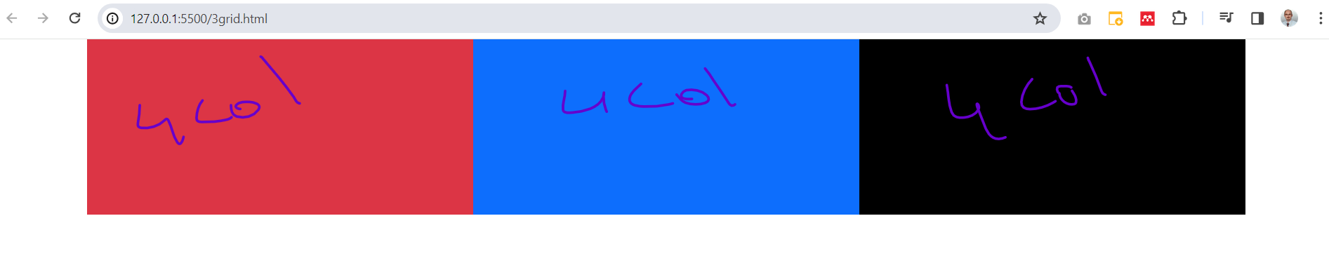
BOOTSTRAP>Grid System, Container,Responsive ve FlexBox
Bootstrap class=«row» olan her bloğu 12 sütuna böler. Bu sütunları kullanarak tasarım yapabilirsiniz.

Slide 8
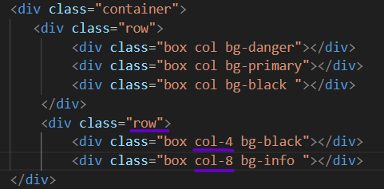
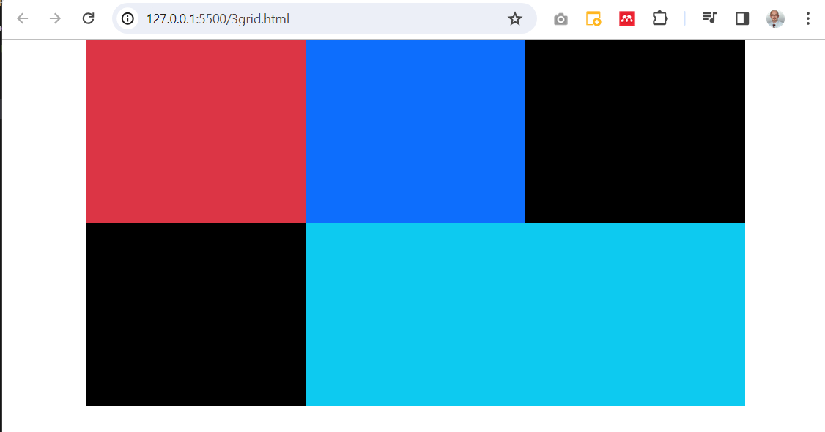
BOOTSTRAP>Grid System, Container,Responsive ve FlexBox
Col olarak verildiğinde ekranı ne kadar küçültürseniz küçültün yan yana durur. Ekran boyutuna göre responsive davranır. Belirli ekranlar boyutundan sonra her bir div’in ekranı kaplaması için col-sm, col-md vb. kullanılır. Col-sm small ekranlarda col-md, medium ekranlarda her bir divin ekranı kaplaması sağlanır. Diğer ekran boyutlarında col gibi davranır.

Slide 9
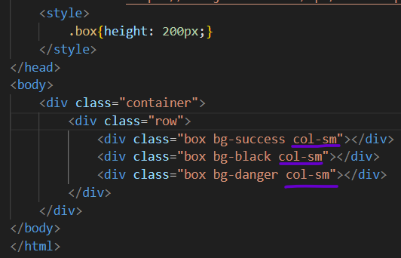

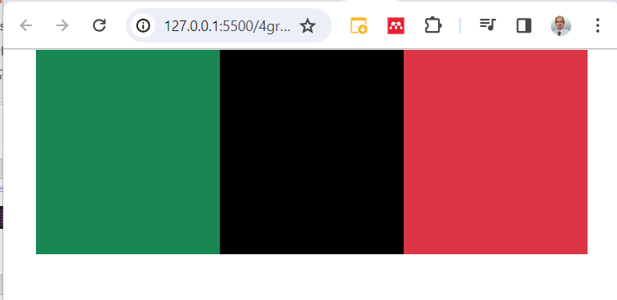
BOOTSTRAP>Grid System, Container,Responsive ve FlexBox
Col olarak verildiğinde ekranı ne kadar küçültürseniz küçültün yan yana durur. Ekran boyutuna göre responsive davranır. Belirli ekranlar boyutundan sonra her bir div’in ekranı kaplaması için col-sm, col-md vb. kullanılır. Col-sm small ekranlarda col-md, medium ekranlarda her bir divin ekranı kaplaması sağlanır. Diğer ekran boyutlarında col gibi davranır.

Slide 10
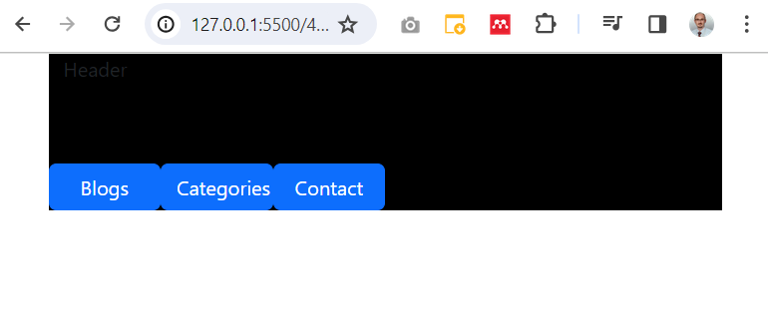
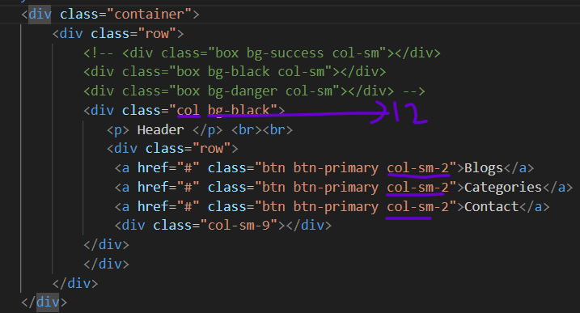
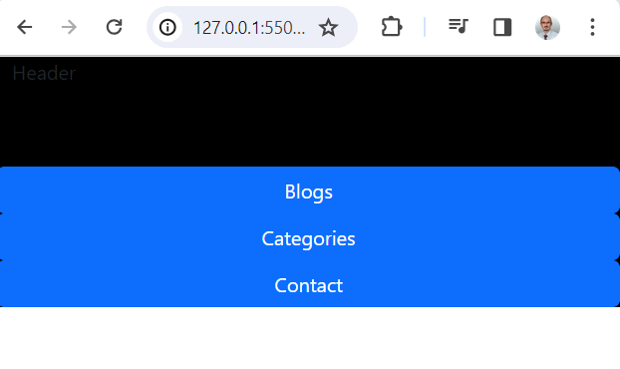
BOOTSTRAP>Grid System, Container,Responsive ve FlexBox
Col olarak verildiğinde ekranı ne kadar küçültürseniz küçültün yan yana durur. Ekran boyutuna göre responsive davranır. Belirli ekranlar boyutundan sonra her bir div’in ekranı kaplaması için col-sm, col-md vb. kullanılır.
Col-sm small ekranlarda col-md, medium ekranlarda her bir divin ekranı kaplaması sağlanır. Diğer ekran boyutlarında col gibi davranır.

Slide 11
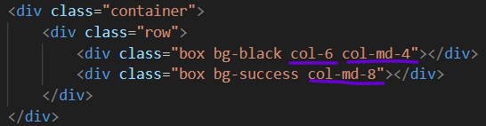
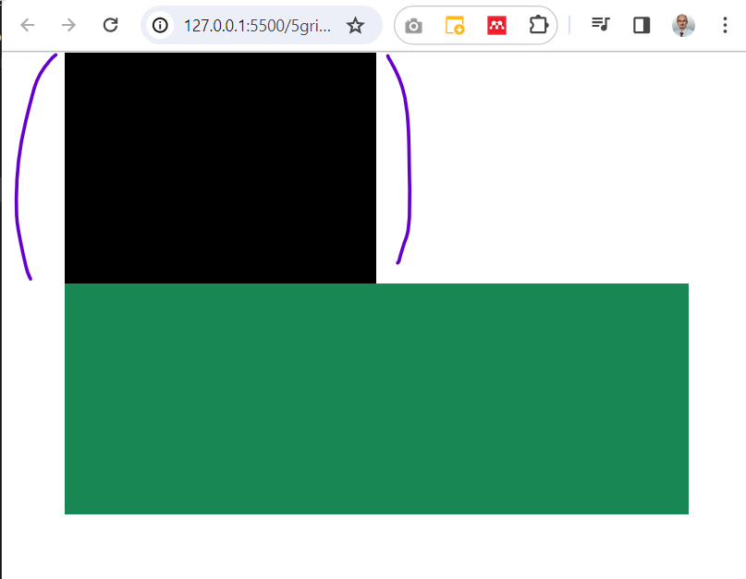
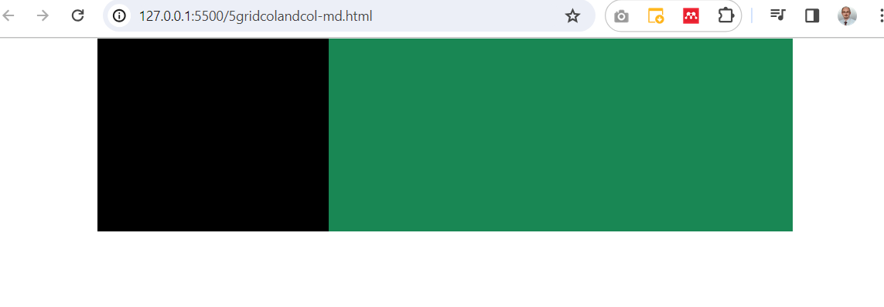
BOOTSTRAP>Grid System, Container,Responsive ve FlexBox
Aşağıdaki gibi iki tane col-6 col-md-4 class bilgisi verildiğinde medium break pointe kadar col-md-4 geçerlidir. Medium break pointe gelindiğinde alta geçtiği an col-6 geçerli olur. Yani alta geçtiğinde kolonun yarısını kaplar.

Slide 12
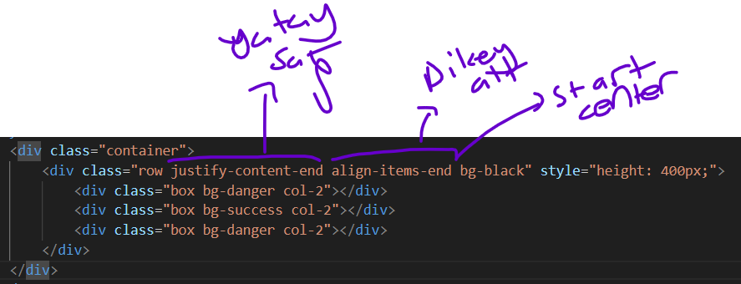
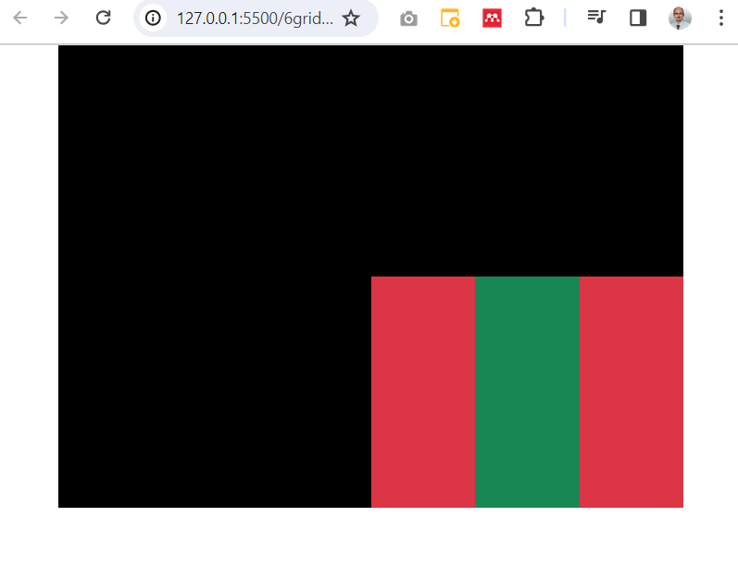
BOOTSTRAP>Grid System, Container,Responsive ve FlexBox
Grid-Alignment

Slide 13
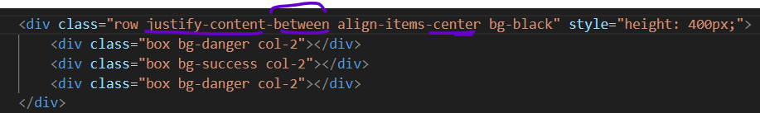
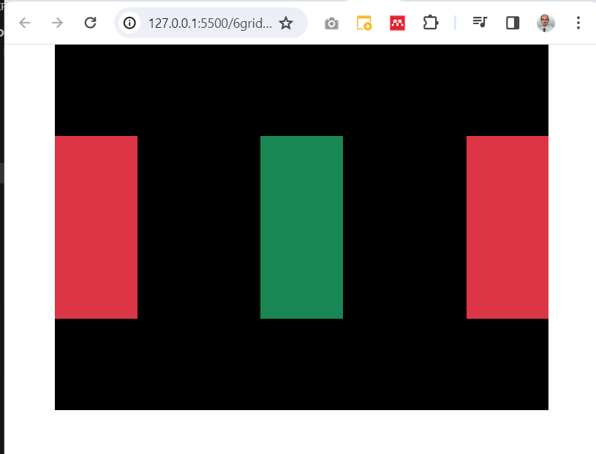
BOOTSTRAP>Grid System, Container,Responsive ve FlexBox
Grid-Alignment

Slide 14
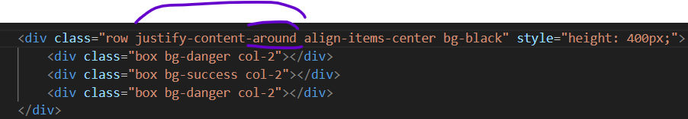
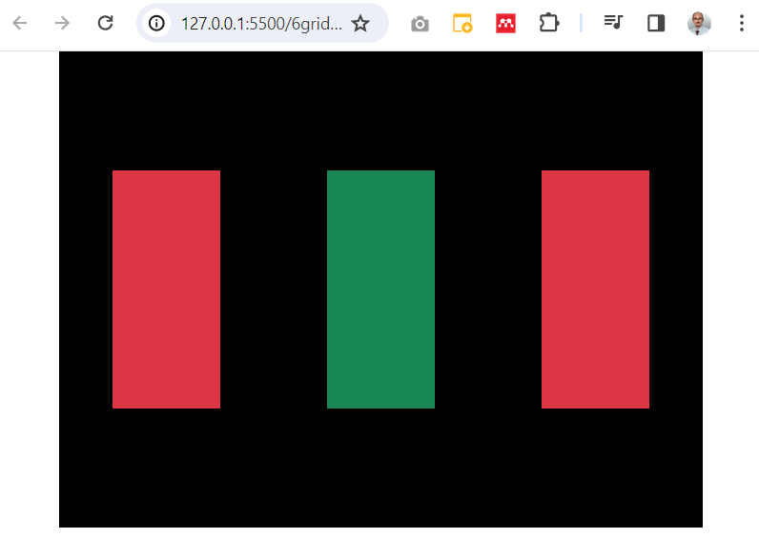
BOOTSTRAP>Grid System, Container,Responsive ve FlexBox
Grid-Alignment

Slide 15
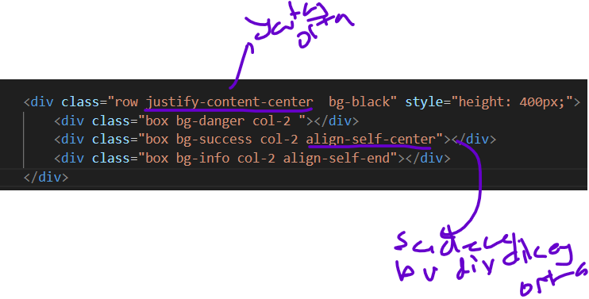
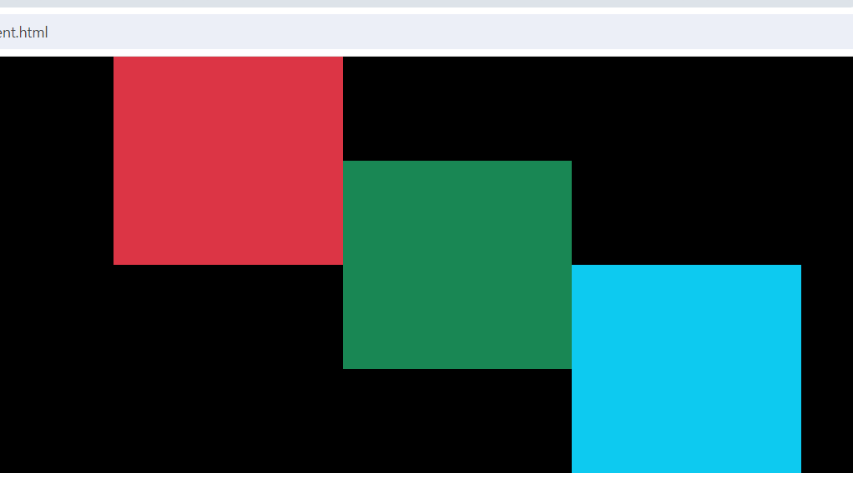
BOOTSTRAP>Grid System, Container,Responsive ve FlexBox
Grid-Alignment

Slide 16
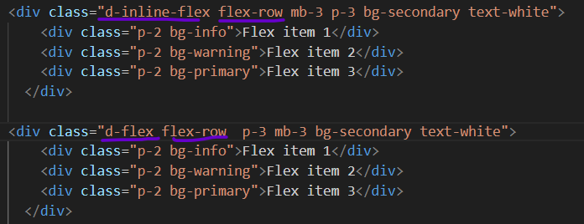
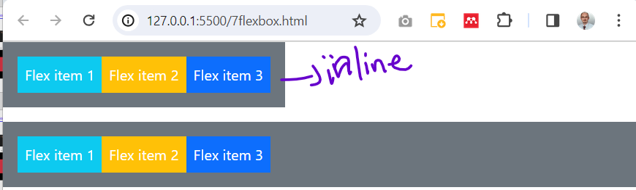
BOOTSTRAP>Grid System, Container,Responsive ve FlexBox
Flexbox, temel olarak 2 boyutlu bir hareket alanı içerisinde duyarlı (responsive) elementlerin ekran boyutuna (screen size) veya cihaza (device) bağlı olarak otomatik olarak düzenlenmesini sağlar.
p-3:padding 3, mb-3:margine bottom 3, flex-row: satırlar halinde yani yatay
https://getbootstrap.com/docs/5.0/utilities/flex/

Slide 17
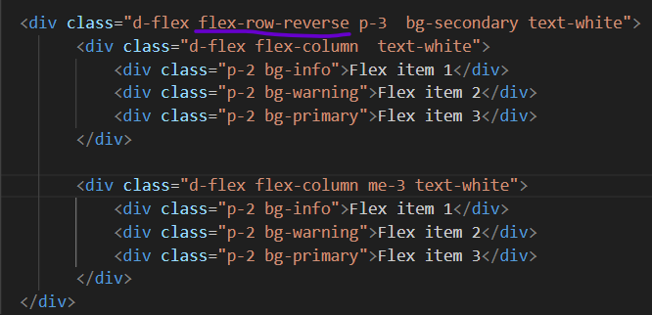
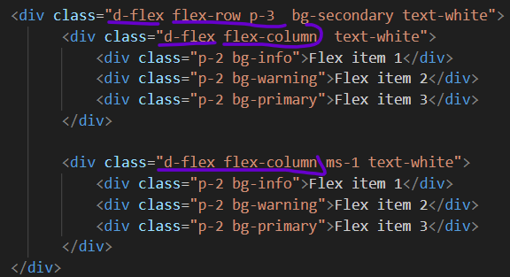
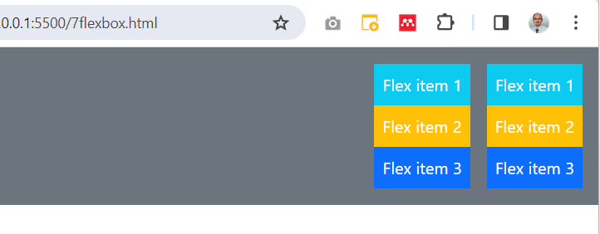
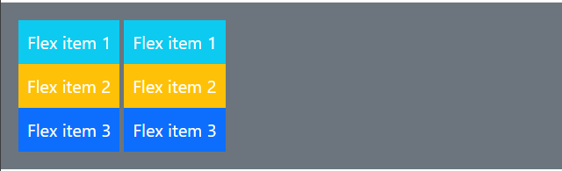
BOOTSTRAP>Grid System, Container,Responsive ve FlexBox
flex-column: dikey kullan. ms-1:margine start 1.

Slide 18
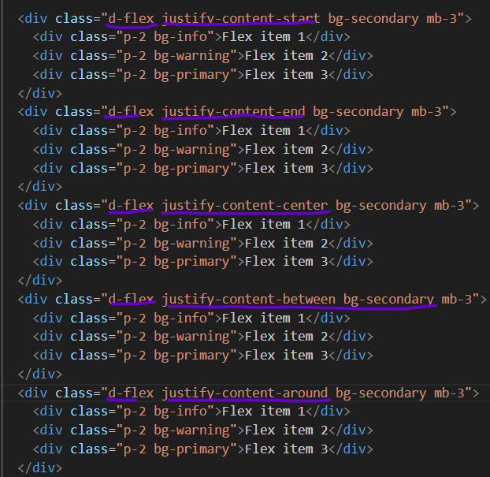
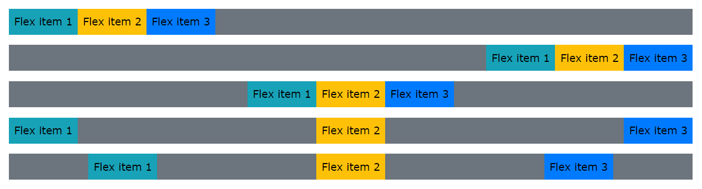
BOOTSTRAP>Grid System, Container,Responsive ve FlexBox

Slide 19
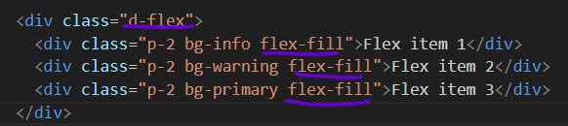
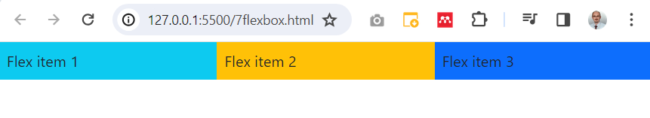
BOOTSTRAP>Grid System, Container,Responsive ve FlexBox

Slide 20
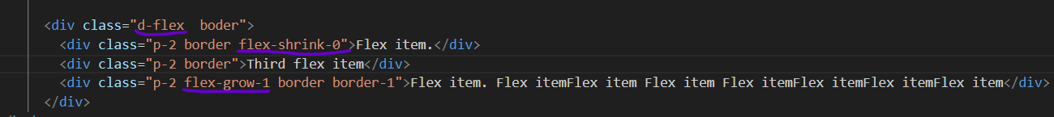
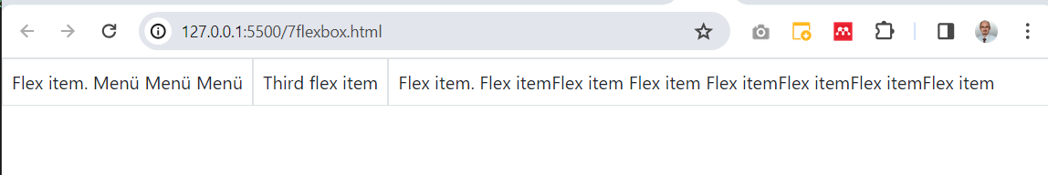
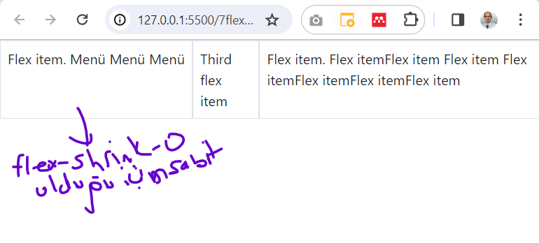
BOOTSTRAP>Grid System, Container,Responsive ve FlexBox
flex-grow-1: kalan yeri doldur.
Flex-shrink-1:gerekli olduğu durumda içeriği küçült.
Flex-shrink-0: genişlik sabit kalsın küçültme yapma

Slide 21
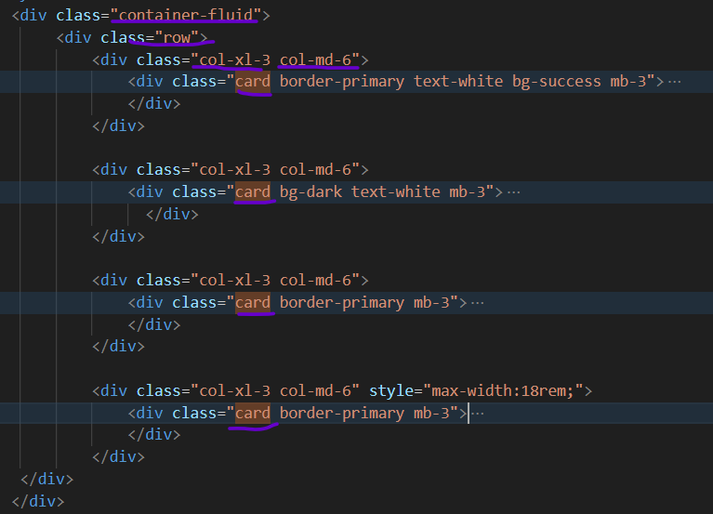
BOOTSTRAP>Card
Col-xl-3: x large ekranda 3 colon yani 4 card gösterilecek, cold-md-6: medium ekranda 6 kolon yani 2 card gösterilecek.

Slide 22
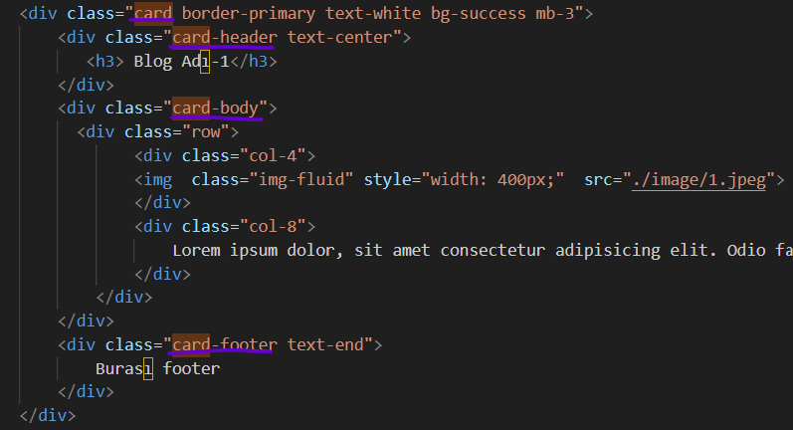
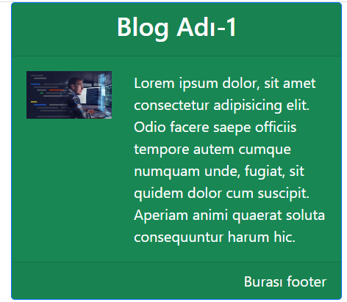
BOOTSTRAP>Card

Slide 23
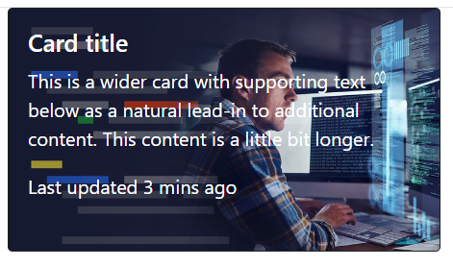
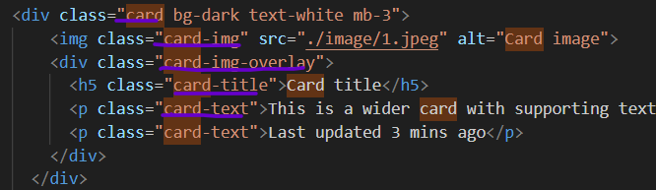
BOOTSTRAP>Card

Slide 24
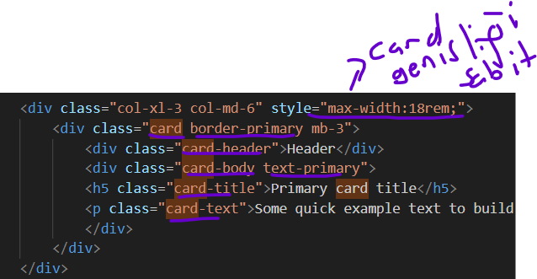
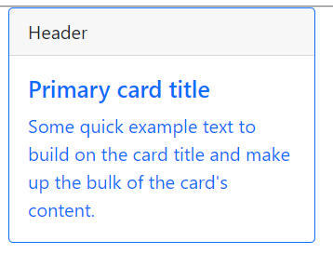
BOOTSTRAP>Card

Slide 25
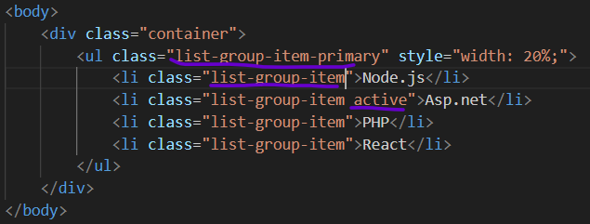
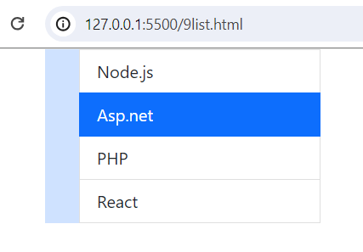


BOOTSTRAP>Listeler

Slide 26


BOOTSTRAP>Listeler

Slide 27



BOOTSTRAP>Table

Slide 28

BOOTSTRAP>DataTable
https://datatables.net/
<!-- Data table İçin aşağıdaki kütüphaneleri ekleyin. -->
<script src="https://ajax.googleapis.com/ajax/libs/jquery/2.1.1/jquery.min.js"></script>
<link rel="stylesheet" href="https://cdn.datatables.net/1.13.7/css/jquery.dataTables.css" />
<script src="https://cdn.datatables.net/1.13.7/js/jquery.dataTables.js"></script>

Slide 29

BOOTSTRAP>DataTable
https://datatables.net/

Slide 30

BOOTSTRAP>Form
HTML dersinde daha önce form control öğelerini görmüştük. Şimdi formlara bootstrap şekillendirmesi açısından bakacağız.

Slide 31

BOOTSTRAP>Form

Slide 32

BOOTSTRAP>Form

Slide 33

BOOTSTRAP>Form

Slide 34

BOOTSTRAP>Form

Slide 35


BOOTSTRAP>navigation

Slide 36


BOOTSTRAP>navigation

Slide 37
BOOTSTRAP>Free Template
https://startbootstrap.com/?showPro=false&showAngular=false&showVue=false

Slide 38
BOOTSTRAP>Carousel
Carousel image slider’dır. Lütfen bakınız.
https://getbootstrap.com/docs/4.0/components/carousel/

Slide 39



BOOTSTRAP>ToolTip
<link href="https://cdn.jsdelivr.net/npm/bootstrap@5.0.2/dist/css/bootstrap.min.css" rel="stylesheet" integrity="sha384-EVSTQN3/azprG1Anm3QDgpJLIm9Nao0Yz1ztcQTwFspd3yD65VohhpuuCOmLASjC" crossorigin="anonymous">
<script src="https://code.jquery.com/jquery-3.2.1.slim.min.js" integrity="sha384-KJ3o2DKtIkvYIK3UENzmM7KCkRr/rE9/Qpg6aAZGJwFDMVNA/GpGFF93hXpG5KkN" crossorigin="anonymous"></script>
<script src="https://cdn.jsdelivr.net/npm/popper.js@1.12.9/dist/umd/popper.min.js" integrity="sha384-ApNbgh9B+Y1QKtv3Rn7W3mgPxhU9K/ScQsAP7hUibX39j7fakFPskvXusvfa0b4Q" crossorigin="anonymous"></script>
<script src="https://cdn.jsdelivr.net/npm/bootstrap@4.0.0/dist/js/bootstrap.min.js" integrity="sha384-JZR6Spejh4U02d8jOt6vLEHfe/JQGiRRSQQxSfFWpi1MquVdAyjUar5+76PVCmYl" crossorigin="anonymous"></script>

Slide 40
BOOTSTRAP>Example
https://getbootstrap.com/docs/5.0/examples/
Examples->İnceleyin.

